Slide 1
ІНДИВІДУАЛЬНА ТРАЄКТОРІЯ РОЗВИТКУ ПРОФЕСІЙНОЇ КОМПЕТЕНТНОСТІ ПЕДАГОГА
Компетентність і професійна праця кожного вчителя, викладача, науковця, освітянина визначають сьогодні якість підготовки майбутніх поколінь до сучасного життя.
Л. Гриневич

Slide 2
Головним сьогоднішнім завданням стало виробництво компетентних людей – таких людей, які були б здатні застосовувати свої знання в умовах, що змінюються, і … чия основна компетенція полягає в умінні включатися в постійне самонавчання впродовж усього життя.
М. Ш. Ноулз.

Slide 3
У Законі України «Про освіту» від 05 вересня 2017 року № 2145-VIII зазначено, що «індивідуальна освітня траєкторія – персональний шлях реалізації особистісного потенціалу здобувача освіти, що формується з урахуванням його здібностей, інтересів, потреб, мотивації, можливостей і досвіду, ґрунтується на виборі здобувачем освіти видів, форм і темпу здобуття освіти, суб’єктів освітньої діяльності та запропонованих ними освітніх програм, навчальних дисциплін і рівня їх складності, методів і засобів навчання».

Slide 4
У статті 8 Закону України «Про освіту» введено у правове поле поняття видів освіти, а саме:
формальної,
неформальної
інформальної

Slide 5
Індивідуальна освітня траєкторія – це персональний шлях реалізації особистісного потенціалу в освіті.

Slide 6
Умови просування за індивідуальною траєкторією
визначення змісту з урахуванням власних потреб;
постановки власних цілей у вивченні конкретної теми;
вибору оптимальної форми, темпу навчання
рефлексивного усвідомлення отриманих результатів;
оцінювання та корегування своєї діяльності»

Slide 7
Вектори вдосконалення професійної компетентності педагога
• систематичне ознайомлення із новинками методичної, педагогічної, предметної літератури і звернення до науково-методичних джерел (на паперових, електронних носіях);
• систематичний перегляд освітніх телепередач;
• огляд в інтернеті інформації з методики викладання предметів, педагогіки, психології, освітніх технологій;
• розв’язування олімпіадних завдань, тестів, питань ЗНО, кросвордів та інших завдань підвищеної складності або нестандартної форми;
• прослуховування лекцій, виступів;
• відвідування семінарів, тренінгів, конференцій, уроків колег, дискусій, нарад
складання портфоліо, презентацій;

Slide 8
Вектори вдосконалення професійної компетентності педагога
• обмін досвідом з колегами;
• навчання на курсах підвищення кваліфікації;
• навчання на дистанційних курсах, тренінгах;
• організація гурткової та позакласної діяльності з предмету;
• вивчення інформаційних технологій;
• відвідування виставок та тематичних екскурсій;
• спілкування з колегами в школі, районі, області та в соціальних мережах;
• творчі поїздки до джерел досвіду;
• використання порад фахівців заради підвищення власних знань чи майстерності;
• дослідницька діяльність тощо

Slide 9
Онлайн-ресурси для самоосвіти:
«Languages»
«EngVid»
«ВебПромоЕкспрес»
«Прометеус»,
«Platzi»
«EDERA»
«Рolskijazyk»
«Освіта онлайн»,
«ВУМ»
«Сoursera»,
«Рhotoshopsecrets»

Slide 10
Цілі портфоліо
простежити еволюцію своєї професійної педагогічної діяльності;
- систематизувати створені ним навчальні матеріали та інші доробки; -
створити можливість ефективного представлення колегам свого досвіду;
- сприяти розширенню методичного діапазону закладу освіти;
- підготуватися до участі в конкурсах педагогічної майстерності; -
підвищити рівень професійної конкурентоспроможності; - підготуватися до атестації

Slide 11
СТРУКТУРА ПОРТФОЛІО
Розділ І. Загальні відомості про вчителя (або Візитна картка).
Розділ ІІ. Науково-методична діяльність.
Розділ ІІІ. Результати педагогічної діяльності.
Розділ IV. Позакласна діяльність з предмета.
Розділ V. Навчально-матеріальна база.
Додатки

Slide 12
Переваги використання індивідуальної траєкторії освіти та саморозвитку педагогічного працівника
Для освітньої організації (навчального закладу, установи) | Для педагогічного працівника
1) підвищення професійної компетентності та кваліфікації педагогічного працівника найбільш ефективним для нього способом сприяє його мотивації до здійснення освітньої діяльності | 1) розширення можливостей освітнього простору, можливість вибору ефективних для працівника шляхів і способів неперервної освіти
2) забезпечення конкурентоспроможності освітньої організації (навчального закладу, установи) | 2) зростання професійної компетентності й кваліфікації педагогічного працівника, що забезпечує його цінність і конкурентоспроможність в організації
3) можливість вибору навчання й саморозвитку приваблює кваліфіковані кадри, знижує плинність кадрів | 3) формування й розвиток універсальних навичок, що урізноманітнює сфери професійної діяльності

Slide 13
4) планування розвитку кар’єри різними способами є джерелом визначення потреб працівників у професійній освіті | 4) зручний шлях освіти (частіше без відриву від основної роботи) надає можливості кар’єрного росту
5) індивідуальна траєкторія навчання веде до ефективного навчання працівника і, як наслідок, до бажання використовувати нові технології, що у свою чергу є найкоротшим шляхом їх впровадження й розповсюдження | 5) мотивований шлях освіти підвищує мотивацію й задоволення ефективною працею
6) моделювання індивідуальної траєкторії навчання й розвитку працівника веде до ефективних організаційних змін у закладі освіти | 6) послаблення стресу та підвищення здатності працівника пристосовуватись до змін
7) здійснення цілеспрямованого саморозвитку працівника шляхом узгодження мети закладу освіти та працівника

Slide 14
https://docs.google.com/presentation/d/1EKp0IKJEfOSKzAAtIxF3od0B0QhKjRb3O0iYF1Vl_t0/htmlpresent

Slide 15
Під час планування індивідуальної освітньої траєкторії вчителя потрібно враховувати
Порядок підвищення кваліфікації педагогічних і науково-педагогічних працівників, який затверджено постановою Кабінету Міністрів України № 800 від 21 серпня 2019 року (Із змінами, внесеними згідно з Постановою Кабінету Міністрів України № 1133 від 27.12.2019) https://zakon.rada.gov.ua/laws/show/672-2020-%D0%BF#Text

Slide 16
Форма вивчення педагогічної діяльності під час проведення інституційного аудиту в закладах загальної середньої освіти

Slide 17
Під час уроку діти мають розуміти, що вони працюють над певним завданням, яке оцінюється.
Як Марія Іванівна оцінює декламування вірша?
Як оцінюється есе в 3-у класі?
Як оцінюється робота над проєктом?
Як оцінюється компетент-завдання в групі?
Номер групи | Співпраця в групі | Поведінка (не заважати, не відволікатися) | Ступінь розкриття теми | Уміння слухати презентації, ставити запитання, доповнювати | Загальний бал
1 | + | + | - | -
2 | + | - | + | +
3 | + | + | + | +

Slide 18
спільно з учнями педагог МОЖЕ розробляти критерії оцінювання, які ґрунтуються на критеріях, затверджених МОНУ (оприлюднити їх!);
можна адаптувати критерії оцінювання, затверджені МОНУ до умов роботи закладу;
упроваджувати самооцінювання і взаємооцінювання учнів;
упроваджувати формувальне оцінювання;
використовувати техніки зворотного зв’язку;
використовувати педагогічне спостереження як спосіб оцінювання навчальних досягнень;
у закладі МОЖЕ розроблятися власна система оцінювання.

Slide 19
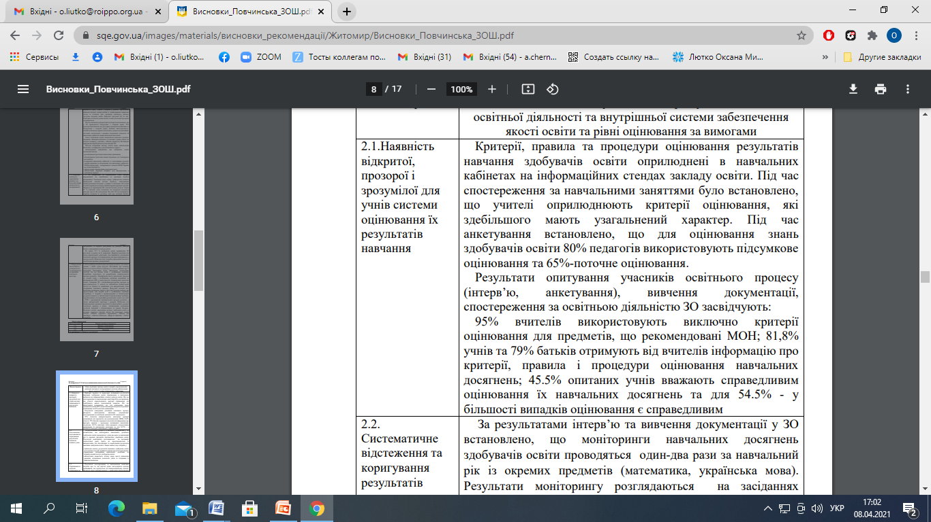
Чи відомі
педагогам
ВИДИ
оцінювання?

Slide 20
https://naurok.com.ua/post/portfolio-vchitelya-provodimo-samoaudit-ta-skladaemo-dose-uspihiv
(Портфоліо вчителя: проводимо самоаудит та складаємо «досьє успіхів»)

